Slide 1

NEXTTECH CALCULATOR
Nicklas, Casper og Bahar

Slide 2
Planlægning af projektet

Slide 3
Målhieraki

Slide 4
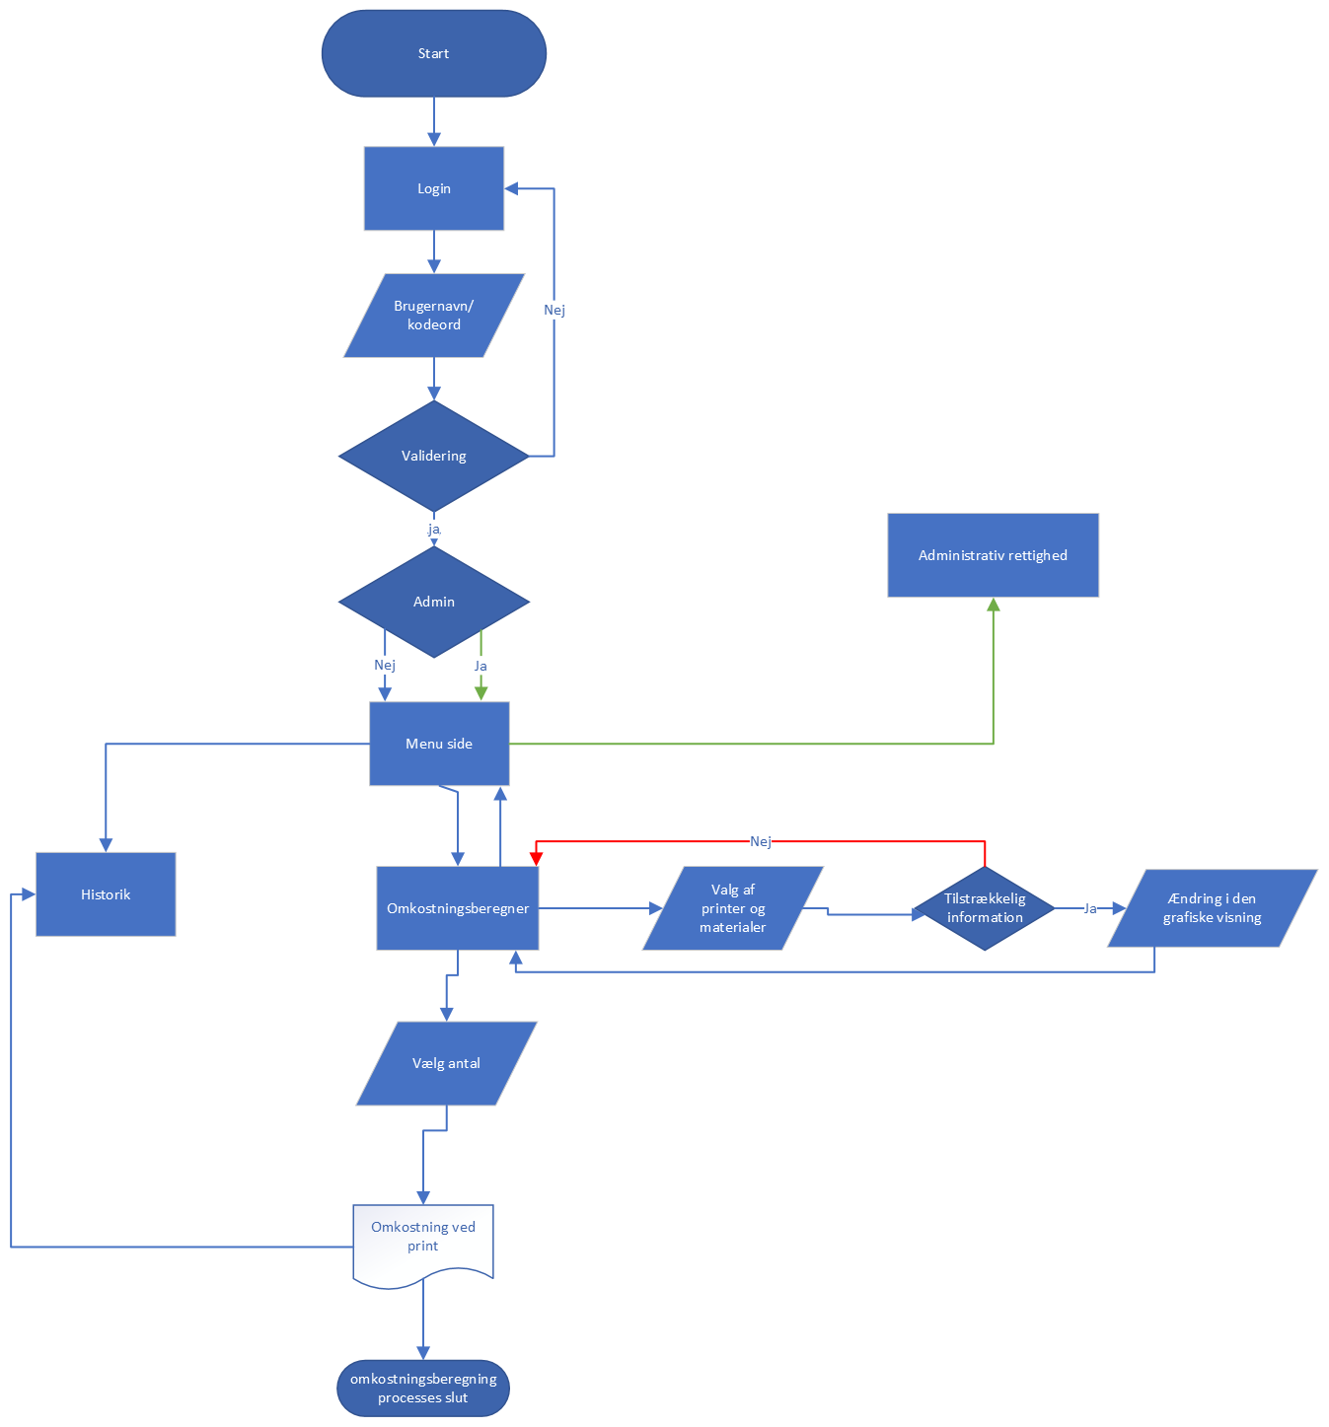
Flowchart

Slide 5
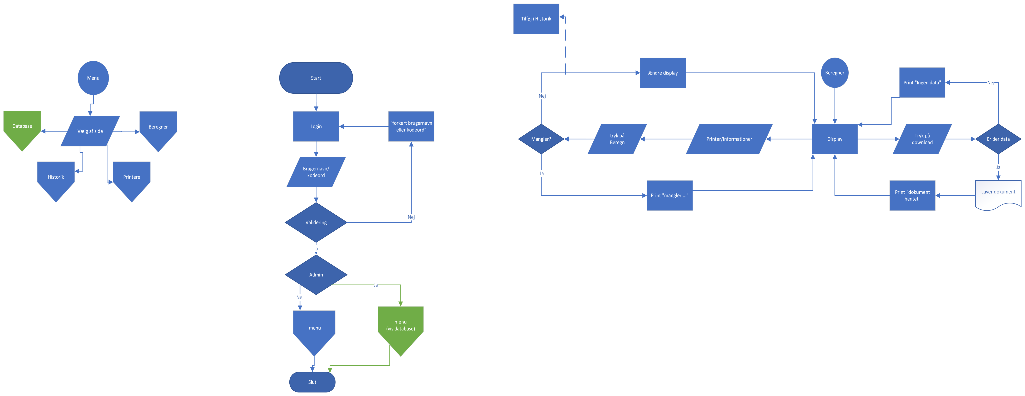
Flowchart

Slide 6
Grafisk interface
Figma

